Slide 1

Ciencia de Datos Seminario
Seminario en ciencia de datos

Slide 2
Objetivos
01
Bosques Aleatorios
02
Ejercicios Prácticos
03
Preguntas y respuestas
Seminario en ciencia de datos

Slide 3
Bosques aleatorios
Los bosques aleatorios son un conjunto de árboles de decisión que trabajan en conjunto para mejorar la precisión y evitar el sobreajuste en tareas de clasificación o regresión. Cada árbol se entrena con una muestra aleatoria del conjunto de datos y toma decisiones independientes, mientras que el bosque combina sus resultados mediante un promedio (en regresión) o un voto mayoritario (en clasificación).
Los bosques aleatorios son un algoritmo de aprendizaje supervisado, Durante el entrenamiento, cada árbol se construye con una selección aleatoria de características y datos, lo que reduce la correlación entre ellos y mejora la generalización del modelo.
Seminario en ciencia de datos

Slide 4
Bosques aleatorios
Clasificación en una heladería
Imagina que quieres predecir si los clientes prefieren helado de chocolate o de fresa según el clima (soleado o nublado) y la hora (mañana o tarde). Cada árbol de un bosque aleatorio analiza estas variables de manera diferente, y al combinar sus resultados, se decide el sabor más popular con mayor precisión.
01
Clasificación de emails
Para identificar si un email es spam, un bosque aleatorio usa varios árboles de decisión. Un árbol puede fijarse en si tiene muchas palabras en mayúsculas, otro en si incluye un enlace. Al combinar las decisiones de todos los árboles, el bosque clasifica de forma precisa si el email es spam o no.
02
Seminario en ciencia de datos

Slide 5


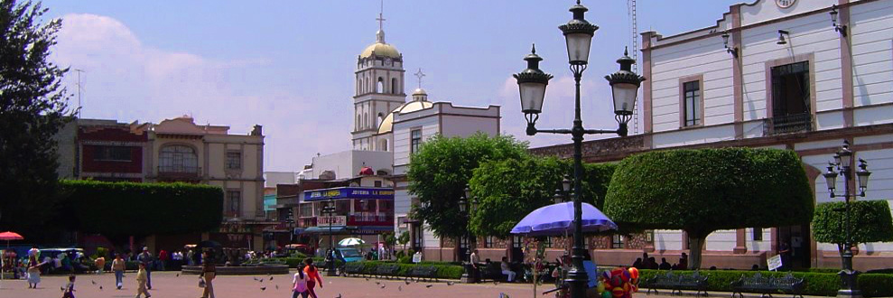
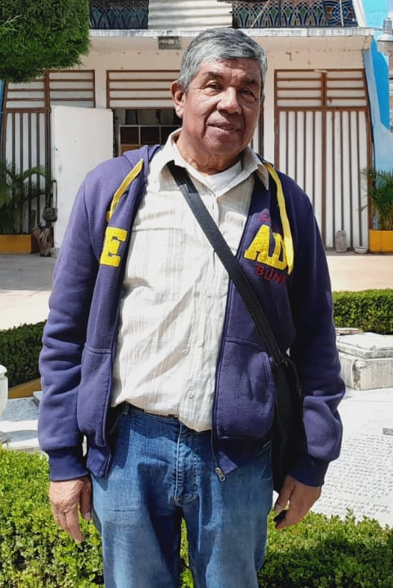
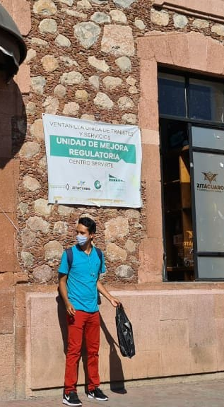


Random Forest
Turista
Llegas por la calle Lerdo de Tejada
Llegas por la calle 5 de mayo
Llegas por la calle Melchor Ocampo
Llegas por la calle 5 de mayo

Slide 6
Primera pregunta: ¿Es más corto seguir por 5 de mayo?
Si es más corto seguir por 5 mayo → sigue la rama de 5 de mayo.
Si es más corto seguir por Lerdo de Tejada → sigue la rama de seguir por Lerdo de Tejada.
Segunda pregunta: ¿Hay menos tráfico en la mañana o en la tarde?
Si es en la mañana → sigue por una ruta que recomienda salir en la mañana.
Si es en la tarde → sigue otra ruta.
Tercera pregunta: ¿Hay construcciones en la ruta?
Si hay construcciones → toma una ruta alternativa.
Si no hay construcciones → sigue la ruta normal.
Seminario en ciencia de datos

Slide 7
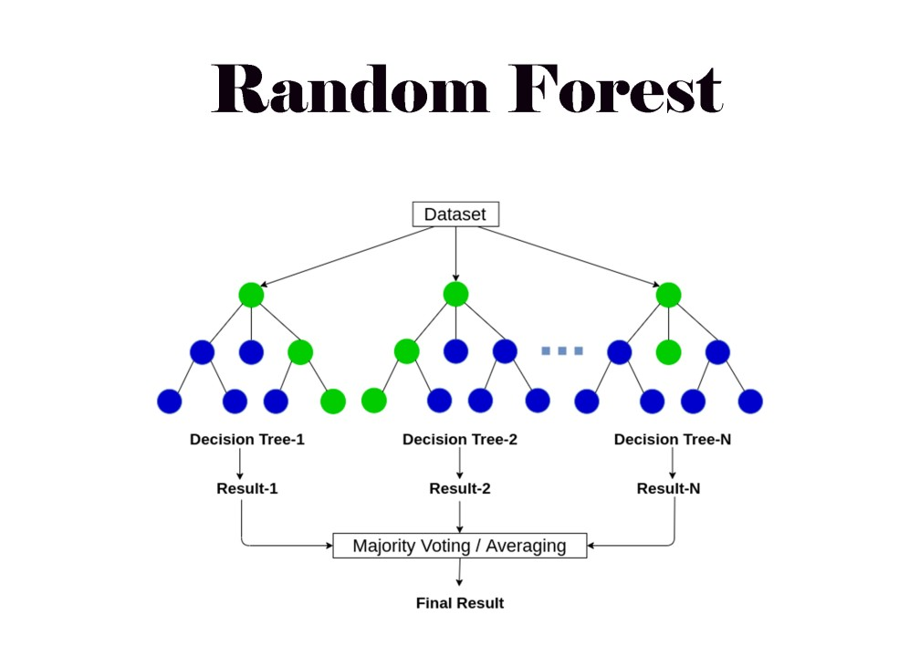
Seminario en ciencia de datos

Slide 8
Ventajas de Bosques Aleatorios
Precisión y Robustez:
Combina múltiples árboles de decisión, lo que reduce el riesgo de sobreajuste y mejora la precisión en comparación con un único árbol.
Versatilidad: Funciona bien tanto para problemas de clasificación como de regresión.
Manejo de Datos Grandes: Puede trabajar eficientemente con conjuntos de datos grandes y de alta dimensionalidad.
Resistencia a Datos Ruidosos: Es menos sensible al ruido en los datos debido a la combinación de múltiples predicciones.
Seminario en ciencia de datos

Slide 9
Desventajas de Bosques Aleatorios
Complejidad Computacional: Comparado con un árbol de decisión, el bosque aleatorio requiere más tiempo y recursos para entrenar y hacer predicciones.
Tamaño del Modelo: Los bosques aleatorios consumen más memoria ya que almacenan múltiples árboles.
No Siempre el Mejor En Todos los Casos: Para conjuntos de datos pequeños o simples, un modelo más simple como un árbol de decisión o regresión lineal podría ser suficiente.
Seminario en ciencia de datos

Slide 10
Taller Practico
Ejercicio Practico
01
Bosques Aleatorios
Seminario en ciencia de datos

Slide 11
Preguntas y Respuestas
Conclusión
02
¿?
Seminario en ciencia de datos

Slide 12
Conclusión
Gracias por tu atención
Seminario en ciencia de datos

